Slide 1
Les alertes de dialogues et les notifications
Développement Mobile

Slide 2
Les alertes de Dialog
Développement Mobile

Slide 3
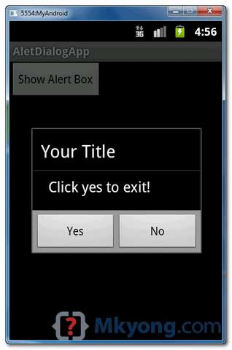
Les boites de dialogues
Un dialogue est une petite fenêtre qui apparaît au dessus d’un écran pour aﬃcher ou demander quelque chose d’urgent à l’utilisateur, par exemple une conﬁrmation.

Slide 4
AlertDialog
Pour créer une AlertDialog, nous devons créer un objet de type AlertDialog.Builder comme suit :
Les composants d’un alerte dialogue est :
Le Titre : Le titre du dialogue.
Icone.
Le contenu : le message a afficher dans le corps du boite de dialogue
Les boutons d’actions : Il existe trois type de buttons :
Positive Button : Si l’utilisateur accepte l’action.
Negative Button : Si l’utilisateur annule l’action.
Neutral Button : Si l’utilisateur veux reporter l’action.
AlertDialog.Builder alert =new AlertDialog.Builder(MainActivity.this);

Slide 5
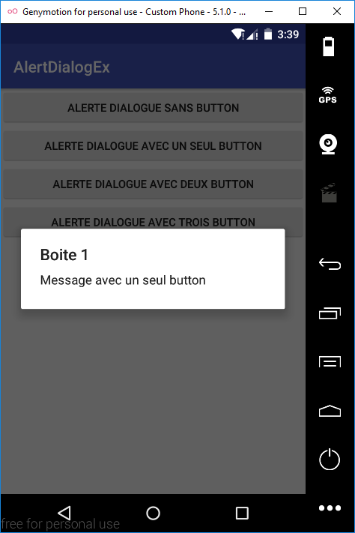
AlertDialog sans button d’action
AlertDialog.Builder alert =new AlertDialog.Builder(MainActivity.this); alert.setTitle("Boite 1"); alert.setMessage("Message avec un seul button "); alert.show();

Slide 6
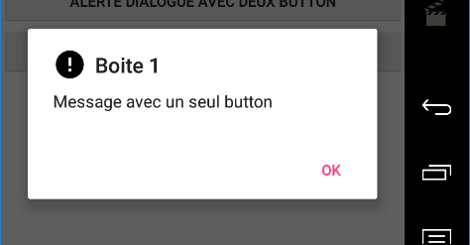
AlertDialog avec PositiveButton
AlertDialog.Builder alert =new AlertDialog.Builder(MainActivity.this); alert.setTitle("Boite 1"); alert.setMessage("Message avec un seul button "); alert.setIcon(R.drawable.ic_error_black_24dp); alert.setPositiveButton("ok", new DialogInterface.OnClickListener() { @Override public void onClick(DialogInterface dialogInterface, int i) { Toast.makeText(getApplicationContext(),"Clique sur le button OK",Toast.LENGTH_LONG).show(); } }); alert.show();

Slide 7
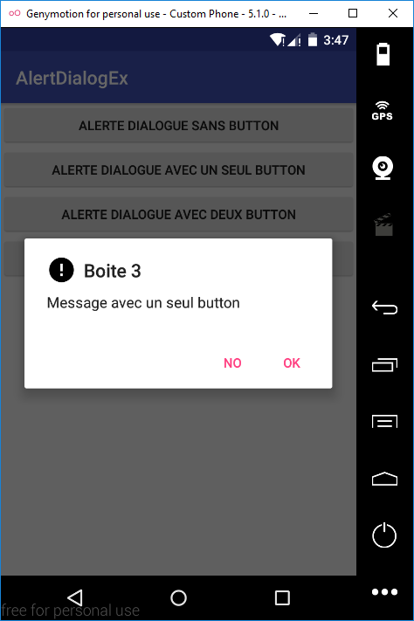
AlertDialog avec PositiveButton et NegativeButton
AlertDialog.Builder alert =new AlertDialog.Builder(MainActivity.this); alert.setTitle("Boite 3"); alert.setMessage("Message avec un seul button "); alert.setIcon(R.drawable.ic_error_black_24dp); alert.setPositiveButton("ok", new DialogInterface.OnClickListener() { @Override public void onClick(DialogInterface dialogInterface, int i) { Toast.makeText(getApplicationContext(),"Clique sur le button OK",Toast.LENGTH_LONG).show(); } }); alert.setNegativeButton("no", new DialogInterface.OnClickListener() { @Override public void onClick(DialogInterface dialogInterface, int i) { Toast.makeText(getApplicationContext(),"Clique sur le button no",Toast.LENGTH_LONG).show(); } }); alert.show();

Slide 8

AlertDialog avec Positive, Negatif et Neutral Button
AlertDialog.Builder alert =new AlertDialog.Builder(MainActivity.this); alert.setTitle("Boite 4"); alert.setMessage("Message avec un seul button "); alert.setIcon(R.drawable.ic_error_black_24dp); alert.setPositiveButton("ok", new DialogInterface.OnClickListener() { @Override public void onClick(DialogInterface dialogInterface, int i) { Toast.makeText(getApplicationContext(),"Clique sur le button OK",Toast.LENGTH_LONG).show(); } }); alert.setNegativeButton("no", new DialogInterface.OnClickListener() { @Override public void onClick(DialogInterface dialogInterface, int i) { Toast.makeText(getApplicationContext(),"Clique sur le button no",Toast.LENGTH_LONG).show(); } }); alert.setNeutralButton("Cancel", new DialogInterface.OnClickListener() { @Override public void onClick(DialogInterface dialogInterface, int i) { Toast.makeText(getApplicationContext(),"Clique sur le button Cancel",Toast.LENGTH_LONG).show(); } }); alert.show();

Slide 9
Les notifications
Développement Mobile

Slide 10
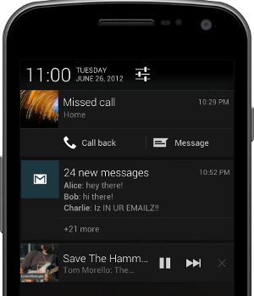
Présentation
Le système de notification sous android facilite les interactions entre votre application et l’utilisateur lors de la survenue d’évènements particuliers.
Le système de notifications fourni une indication permettant de prévenir l’utilisateur de certains évènements (arriver d’un SMS, mail, appel en absence …).

Slide 11
Créer une notification pour les versions < 26
if (android.os.Build.VERSION.SDK_INT <= android.os.Build.VERSION_CODES.O) {
Notification.Builder n =new Notification.Builder(MainActivity.this); n.setContentTitle("Alerte de test"); n.setContentText("Message de mon alerte "); n.setSmallIcon(R.drawable.notification); n.setDefaults(Notification.DEFAULT_SOUND);
NotificationManager mNotification = (NotificationManager) getSystemService(NOTIFICATION_SERVICE);
mNotification.notify(1,n.build());
}

Slide 12
Créer une notification pour les versions >= 26
if (android.os.Build.VERSION.SDK_INT >= android.os.Build.VERSION_CODES.O) { String CHANNEL_ID = CHANNEL_ID = "my_channel_01";// The id of the channel. CharSequence name = "CHANNEL NEW NAME";// The user-visible name of the channel. int importance = NotificationManager.IMPORTANCE_HIGH; NotificationChannel mChannel = mChannel = new NotificationChannel(CHANNEL_ID, name, importance); Notification notification = new Notification.Builder(MainActivity.this) .setContentTitle("New Message") .setContentText("You've received new messages.") .setSmallIcon(R.drawable.ic_launcher_background) .setChannelId(CHANNEL_ID) .build(); NotificationManager mNotificationManager = (NotificationManager) getSystemService(Context.NOTIFICATION_SERVICE); mNotificationManager.createNotificationChannel(mChannel); mNotificationManager.notify(1 , notification);
}

